Slide 1

商店街レポート（中河内地域）
商店街名 | 市 | 事業名 | ページ数 | 通し番号
八尾市商業協同組合 （ファミリーロード） | 八尾市 | SNSを学んで自らの店舗と商店街イベントをPRし盛り上げる ＆ 昔の商店街を懐かしむ「写真パネル展」の実施 | P１ | R6-34
八尾市商業協同組合 （ファミリーロード） | 八尾市 | イベントではなくムーブメント、残りの364日に繋がる１日に。「ちょっと、そこまで。」を開催 | P2 | R6-48
国分西商店会 | 柏原市 | 地域をつなぐデジタルスタンプラリーによる「国分」エリアのリ・ブランディング！ | P3 | R6-05
石切参道商店街 振興組合 | 東大阪市 | 歴史ある参道商店街に万博レガシー！ 「ナウル共和国石切参道パビリオン」設置事業 | P4 | R7-48
瓢箪山中央商店街 振興組合 | 東大阪市 | 防犯カメラを生かした地域貢献！ AIも活用し、より安心・安全にお越しいただける商店街へ | P5 | R7-36
布施商店街連絡会 | 東大阪市 | 福娘コンテストのオンライン配信と 「福娘が選ぶお店８選！街歩きMAP」の制作・発信 | P6 | R6-20

Slide 2

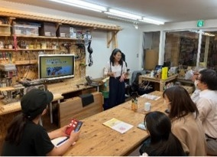

【令和7年2月6日時点】 R6-34 P1
〈商店街名〉 | 〈商店街の基本情報〉 |  |  | 〈過去の商店街レポートURL〉 | 〈過去の商店街レポートURL〉
八尾市商業協同組合 （ファミリーロード） | 所在地：八尾市 最寄駅：近鉄八尾駅から約400m 店舗数：31」店 |  |  | 大阪府／昭和のパネル展や近隣店舗集結で地域に親しむ＜モデル創出事業＞(R6.1.15) 大阪府／「お逮夜市」ＰＲ ＳＮＳチャレンジで輪＜モデル創出事業＞(R5.11.24) ほか | 所在地：大阪府藤井寺市 最寄駅：近鉄南大阪線 道明寺駅 店舗数：29店
〈事業名〉 |  |  |  | 〈過去の取り組み〉
SNSを学んで自らの店舗と商店街イベントをPRし盛り上げる ＆ 昔の商店街を懐かしむ「写真パネル展」の実施 |  |  |  | ■大阪府 令和5年度大阪府商店街等モデル創出普及事業
〈事業概要〉
■SNSビギナーの商店街店主向けにSNS活用講座を開催。イベントや歳末セールに向けて店主自らSNSを活用してPRにチャレンジ！ あわせて昔の商店街を懐かしみ親しんでもらう昭和の写真パネル展を開催。懐かしい商店街の様子を振り返り、家族3世代が訪れるきっかけ作りを実施。
〈課題・現状〉 |  | 〈取組み内容〉 |  |  | 〈成果〉
①３世代に愛される商店街づくり・来街者増加 ・昔からの馴染みのお客さんにも新しい若い世代にも 愛される、３世代で訪れる商店街になりたい ・商店街や地域に愛着をもってもらい、商店街を 地域コミュニティーの場としたい |  | ■「バックToザ・昭和ファミリーロードにお出かけしよう」イベント実施 ・商店街の自主イベント「お逮夜市」と抽選会にあわせ、商店街内に、 昔の商店街や地域の写真パネルを掲示し、地域の方が 気軽に立ち寄り、３世代で昔を懐かしめるきっかけ作りを実施。 ・写真は商店街や地域の協力で収集。 写真の収集を通じて地域連携強化を図った。 |  |  | ・パネル展は、予想どおり昔の商店街を懐かしむ３世代の会話や 活気を取り戻したいという声が来場者・組合員から聞こえてきた。 商店街での取組に対しモチベーションがあがった。 ・地域コミュニティーの場として皆が集える場所のイメージが描けた。 ・イベント全体での来街者数約4,000名、 来街者へのアンケート結果によると満足度は75％であった。
②SNS活用の強化 ・SNSを使って情報発信をしたい ・SNSに不慣れな店主のために講座を開きたい ・商店街の来街者増加を図りたい ・若者やファミリー層を呼び込みたい ・SNS発信に興味はあるが、店主らが自力で学ぶのは難しい |  | ■SNSビギナー店主向け活用講座開催＆SNS活用チャレンジを実施 ・SNSに不慣れな店主向けにSNS活用講座を実施。地元の大学生が 伴走支援に入り、店主ごとの到達度合いに応じたフォローを実施、 店主のSNSへの苦手意識払しょくに努めた。講座を受けた参加店主らは、 ①のイベント当日までに、店舗PRやイベント告知を来街者向けに発信し、 イベント来街促進を図り、SNS活用チャレンジに取り組んだ。 ■商店街公式LINE活用の強化 ・LINE友達登録をしてくれた来街者に抽選会1回参加などの付加価値を つけ、登録者増加をめざした。 |  |  | ・SNSに苦手意識を持っていた店主も自分で投稿できるように なり、自店の商品を伝える土台作りができた。 ・SNS講習をきっかけに、普段は営業時間等で接点の少ない 他店と交流し、互いにSNSをフォローし接点を作れた。 ・Instagram新規登録店舗数:5店舗、 ブラッシュアップ店舗:7店舗、総獲得フォロワー数:約400人 ・商店街公式LINE友だち登録数は０人から増え、現在は 約950人まで増加（R6年11月現在）
〈商店街のコメント〉
■短期的に明確な目的をもって苦手なSNSに取り組むことで、「これどうやるの？」など積極的な質問が出てきたことに驚きました。今回の取組をキッカケに自店の商品や商店街の日常を各店舗で発信することで、商店街全体の活気に繋がることに期待したいです。パネル展では、昔はよく買い物に来られていた方が久しぶりに来られていて懐かしむ姿が印象的な反面、もっと商店街として頑張りたいという気持ちになりました。当日来場していた若者との接点もできたので、過去に商店街で企画していた催しを若者と再現してみるのも面白いと思いました。
〈写真〉 |  |  | 〈連携・協力〉
 |  |  | ■主催：八尾市商業協同組合 ■協力：大阪経済法科大学、近畿大学
 |  |  | 〈HP・SNS等〉
 |  |  | ■大阪府商店街魅力発見サイト「ええやん！大阪商店街」 商店街紹介ページ https://osaka-shotengai-info.com/ss/family-r/ ■八尾市商業協同組合 公式HP https://family-r.com/ ■八尾市商業協同組合 Instagram https://www.instagram.com/1127.family/
R5年 SNS活用講座資料
R5年 実施SNS講座
R6年 イベントチラシ

Slide 3

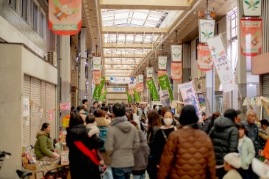
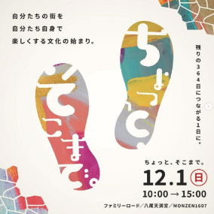
【令和7年3月27日時点】 R6-48 P2
〈商店街名〉 | 〈商店街の基本情報〉 |  |  | 〈過去の商店街レポートURL〉 | 〈過去の商店街レポートURL〉
八尾市商業協同組合 （ファミリーロード） | 所在地：八尾市 最寄駅：近鉄八尾駅から約400m 店舗数：31店 |  |  | 大阪府／昭和のパネル展や近隣店舗集結で地域に親しむ＜モデル創出事業＞(R6.1.15) 大阪府／「お逮夜市」ＰＲ ＳＮＳチャレンジで輪＜モデル創出事業＞(R5.11.24) ほか | 所在地：大阪府藤井寺市 最寄駅：近鉄南大阪線 道明寺駅 店舗数：29店
〈事業名〉 |  |  |  | 〈過去の取り組み〉
イベントではなくムーブメント、残りの364日に繋がる１日に。「ちょっと、そこまで。」を開催 |  |  |  | ■大阪府 令和5年度大阪府商店街等モデル創出普及事業
〈事業概要〉
■八尾市内の素敵なお店が集まり近所の人と出会う日、「ちょっと、そこまで。」を開催。暮らしの結び目をほどくよう、地域の人が地域の素敵なお店を知り、そのお店を日常的に使うようになるキッカケの場。 お店同士が繋がり、地域がつながり、商店街へ来るきっかけとなり、素敵なヒトに出会う場。イベントではなくムーブメント、「残りの364日に繋がる１日に。」をコンセプトに、「ちょっと、そこまで行ってくるわ」と言える場が増え、顔の見えるヒトたちと近所を豊かにできる取組みを実施。
〈課題・現状〉 |  | 〈取組み内容〉 |  |  | 〈成果〉
■商店街をはじめ八尾市内のお店の認知向上 ・昔の賑わいを取り戻したい ・人と人との繋がりを形にしてイベントを実施したい ・商店街を日常的に使えるきっかけを作りたい ・お店同士の繋がりの場を作りたい ■空き店舗の活用 ・地域と連携して空き店舗対策を講じたい ・商店街内不動産会社とお寺が、周辺の空き家を活用し、 「古くて新しい」場所と文化をつくる「MONZEN1607」プロ ジェクトを実施しており、商店街も連携して取り組みたい。 |  | ■八尾市内の素敵なお店が集まる「ちょっと、そこまで。」を開催 ・商店街と八尾天満宮、MONZEN1607が連携し、空き店舗前を 活用したムーブメントとしてマルシェを開催。 ・商店街店舗と八尾市内の素敵なお店が出店。商店街以外の 出店者には、商店街やMONZEN1607の空き店舗前に屋台を 設置し、販売やワークショップを行い軒を連ねた。 ・多くのマルシェ型イベントでは出店増加・規模拡大を目標とすることが 多いが、「ちょっと、そこまで。」は、マルシェ出店を機に空き店舗に 新たな良い店主が入居し、最終的には出店スペースがなくなること を目標にしている。ご縁がつながった出店者、既存の組合員、 未来の組合員とその時に合う形に変えながら、取り組んでいる。 ・告知は商店街のSNSを使用しつつ、各出店者がSNS告知や 日常のお客様との関係性でPRすることで、集客効果が高くなった。 |  |  | ■R5年開催では、八尾市内の出店者数50店舗、 商店街29店舗が参加。来場者数は約3500人。 ■R6年開催では、八尾市内の出店者数70店舗、 商店街27店舗、近隣店舗3店舗が参加。 来場者数は約4000人。 ・出店者に関しては特別募集を行っていないが、活動の認知が 広がっており、多くの問い合わせが来るようになったことから、 出店者数は年々増加している。 ・今回は出店者の情報を掲載した冊子も用意し、約3000部を 来場者に配布したことで、コンセプトである「残りの364日に 繋がる1日に。」をより意識することに繋がった。 今後も引き続き、継続してムーブメントを実施する予定。
〈商店街のコメント〉
■参加人数も大切ですが、会いたい人に会いにきてるというのも大切。普段は別の場所で八尾の風景を作っている素敵なお店さんや人と「ちょっと、そこまで。」という場の風景を一緒に作ることができて本当に嬉しいです。商店街とマチと建物と空間が大好きで、いつもは空白だと感じる場所も余白となり小さな主語が集まり生まれていく八尾の未来の風景を感じることができました。出店スペースをなくすことを目標に今後も継続して商店街と地域を盛り上げていきたいです。
〈写真〉 |  |  | 〈連携・協力〉
 |  |  | ■主催：八尾市商業協同組合 ■協力：八尾天満宮、MONZEN1607
 |  |  | 〈HP・SNS等〉
 |  |  | ■大阪府商店街魅力発見サイト「ええやん！大阪商店街」 商店街紹介ページ https://osaka-shotengai-info.com/ss/family-r/ ■八尾市商業協同組合 公式HP https://family-r.com/ ■ちょっと、そこまで。 Instagram https://www.instagram.com/yaobuylocal/
R5年 イベントチラシ
R5年 イベント風景
R6年 イベントチラシ

Slide 4
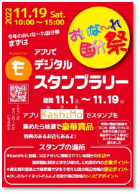
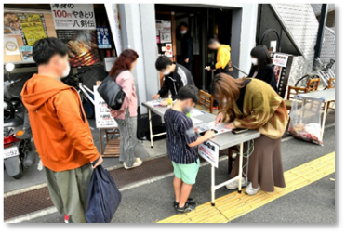
【令和6年10月9日時点】 R6-05 P3
〈商店街名〉 | 〈商店街の基本情報〉 |  |  | 〈過去の商店街レポートURL〉 | 〈過去の商店街レポートURL〉
国分西商店会 | 所在地：柏原市 最寄駅：近鉄大阪線 国分駅 店舗数：33店 |  |  | ・大阪府／デジタルスタンプラリー活用で大盛況の「おいな〜れ国分祭」（１）〈モデル創出事業〉 (ndl.go.jp)（R5.2.24） ・大阪府／デジタルスタンプラリー活用で大盛況の「おいな〜れ国分祭」（２）〈モデル創出事業〉 (ndl.go.jp)（R5.2.24）ほか | 所在地：大阪府藤井寺市 最寄駅：近鉄南大阪線 道明寺駅 店舗数：29店
〈事業名〉 |  |  |  | 〈過去の取り組み〉
地域をつなぐデジタルスタンプラリーによる「国分」エリアのリ・ブランディング！ |  |  |  | ■大阪府 令和4年度大阪府商店街等モデル創出普及事業
〈事業概要〉
■国分西商店会が主催してきた、地域の恒例イベント「おいな～れ国分祭」に合わせて、デジタルを活用したスタンプラリーを実施。地域の諸団体、企業、関西福祉科学大学、大阪教育大学の協力のもとに、柏原市の公認アプリを活用して企画。国分エリアの店舗や歴史的名所をめぐることで、地域の魅力を知りながらスタンプを獲得できるデジタルスタンプラリーを開催し、周辺エリアとの連携を強めながら、従来より広範囲への魅力発信に取り組んだ。
〈課題・現状〉 |  | 〈取組み内容〉 |  |  | 〈成果〉
・コロナ禍で人通りが途絶え、稀薄になってしまった街なかの交流を再生させたい。 ・地域の企業、大学、諸団体間で交流して、共住するまちの良さを再発見・再共有したい。 ・商店街だけではなく、地域の歴史的名所などの魅力についても情報発信したい。 ・地域の恒例イベントを従来よりも盛り上げたい。 ・商店街でデジタルを活用した実績が無く、そのノウハウを獲得する機会を作りたい。 |  | ・国分エリアの店舗や歴史的名所を巡ってデジタルスタンプを集め、オンライン抽選会に参加できるスタンプラリーを開催。 ・スタンプラリーのスポットは商店会店舗の他にも、地域のサポーターの協力により魅力ある店舗を選定。関西福祉科学大学の学生は地域企業を選定。柏原歴史資料館と大阪教育大学の学生は、国分エリアの歴史を学べる史跡など、多彩なスポットを選定した。 ・GPSやQRコードを活用しながらスポットを設定し、商店街周辺を回遊できるようなスタンプラリーコースを作成した。 ・デジタルスタンプラリー期間を11月1日～11月19日に、「おいな～れ国分祭」開催日を11月19日に設定し、スタンプラリー賞品引き換えを「おいな～れ国分祭」イベント会場で行うなど、相乗効果によって参加者が増えるように工夫した。 |  |  | ・デジタルスタンプラリーには約500名が参加。地域のサポーターからは、「歴史ある国分の魅力を発信する機会をいただいた」、スタンプラリーの参加者からは、「自分の知らなかった新しい発見ができた」「スタンプラリーをしながらウォーキングするのは健康的でよかった」などの好評化をいただいた。 ・アプリを活用して地域の情報を発信するプラットフォームができた。 ・スタンプラリー賞品引き換え会場を併設した「おいな～れ国分祭」イベントにも、地域からより多くの人が参加した。 ・国分エリアの団体、企業、近隣大学がつながるきっかけとなった。
〈商店街のコメント〉
■アプリを活用したデジタルスタンプラリーは大盛況でした。今後は、アプリの機能を充実させ、スタンプラリーのゲーム性を高めたり、国分の魅力発信に役立っていきます。 ■デジタルスタンプラリーはどれだけの人が参加してくれるか不安はありましたが、予想以上の方に参加いただき、高齢の方からも好評の声をいただきました。また、地元の企業や団体、学生も積極的に協力してもらったことで、充実したスタンプラリーが開催できました。この事業を実施し得た経験で、現在も地域とのつながりを増やせるイベントを企画しています。
〈写真〉 |  |  | 〈連携・協力〉
 |  |  | ■デジタルスタンプラリー実施運営協力 柏原歴史資料館 関西福祉科学大学 大阪教育大学
 |  |  | 〈HP・SNS等〉
 |  |  | ■大阪府商店街魅力発見サイト「ええやん！大阪商店街」 商店街紹介ページ https://osaka-shotengai-info.com/ss/kokubunishi/
R4年度デジタルスタンプラリー
告知ポスター
R4年度「おいな～れ国分祭」会場でのラリー賞品引き換え

Slide 5
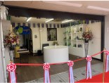
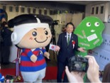
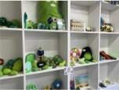
【令和８年３月30日時点】 R7-48 P4
〈商店街名〉 | 〈商店街の基本情報〉 |  |  | 〈過去の商店街レポートURL〉 | 〈過去の商店街レポートURL〉
石切参道商店街振興組合 | 所在地：大阪府東大阪市 最寄駅：近鉄奈良線 石切駅 店舗数：100店舗 |  |  | 大阪府／にぎやかな吹奏楽パレードとほっこりライブ！石切参道商店街が、大阪府と大阪・関西万博を応援！[R5.11.14] 大阪府／ダンボール相撲相撲協会とタッグで商店街に集客[R5.9.21] | 所在地：大阪府藤井寺市 最寄駅：近鉄南大阪線 道明寺駅 店舗数：29店
〈事業名〉 |  |  |  | 〈過去の取り組み〉
歴史ある参道商店街に万博レガシー！ 「ナウル共和国石切参道パビリオン」設置事業 |  |  |  | ■令和5年度 大阪府商店街店舗魅力向上支援事業 ■令和7年度 大阪府商店街等店舗魅力向上支援事業
〈事業概要〉
■癌などの病気平癒にご利益があるとされる「でんぼの神様」として知られる石切劔箭神社の門前町として発展してきた石切参道商店街。近年、来街目的が参拝に伴う通り抜けに留まっており、店舗への立ち寄り消費が低迷しているという課題を抱えていた。そのような状況の中、大阪・関西万博の閉幕後のレガシーを地域へ継承する取組として、万博会場に出展していた「ナウル共和国パビリオン」を石切参道商店街内へ移設し、常設化することに。今後もナウル共和国との連携により、展示・グッズ販売・文化発信を通じた国際交流と集客の促進をめざしている。
〈課題・現状〉 |  | 〈取組み内容〉 |  |  | 〈成果〉
■参拝客の商店街への誘客 ・石切劔箭神社の参道にあたる同商店街には、参拝客が多く 訪れる。ただ、神社までの通り抜けに留まることが多く、来街者 数に対して、商店街内の店舗の利用が少ない。参拝だけでな く、店舗に立ち寄り商店街に少しでも長く滞在してもらい、消 費へとつなげたい。 ■変化に向けた模索 ・長年にわたり参道の商店街として培われてきた歴史や文化を 大切にしている一方で、新しい取組に対しては慎重になりやす い状況。この現状を打開し、観光客への訴求力を高めたい。 ・特に若年層にとっての来街動機が乏しく、「石切といえば参拝」 というイメージを超えた新たな訪問目的を創出したい。 ・万博の熱を絶やさず継承することでにぎわい創出につなげたい。 ⇒将来にわたって、幅広い世代の方が来街する商店街となる ためには、新たな魅力や価値を創出する取組が急務。 |  | ■ナウル共和国パビリオンの移設・常設化 ・大阪・関西万博の会場内に出展していた「ナウル共和国石切参 道パビリオン」が商店街中央部にオープン。 ・万博会場で展示された「ナウル台座」「グンカンドリ」オブジェ、ファンアート等をそのまま移設し、万博開催当時の雰囲気を再現した。 ・今回の取組は東大阪市と同国政府観光局の交流がきっかけ。閉幕後もそのつながりを地域にいかせないかと検討が進められ、「街の中に出すことで、地域全体に人の流れを生み出せるのでは」と、夢洲駅から電車1本でアクセスできる同商店街内に移設されることとなった。 ・初日には、市長や同国幹部も参加しパレードや式典を開催した。 ■ナウルパビリオングッズを来街目的に ・同パビリオンでは、万博会場でも話題となったキャラクター「ナウルくん」もグッズ販売。公式オンラインショップで販売する缶バッジやマグネットのほか、入手可能場所が全国2か所のみの「ナウル検定4級合格証缶バッジ」などのレアリティが高いグッズも販売されている。 ・商店街としてもPRし、万博ファンなどの誘客を図った。 |  |  | ■参拝に加えた新たな来街目的の創出 ・オープン日には500人を超える来街者が訪れ、入場制限がかか るほどの賑わいを見せた。参拝客に加えて家族連れや若年層、 万博ファンなど、これまで来街機会が少なかった層も多く訪れた。 ・既存店舗においても普段とは異なる客層の立ち寄りが増加し、 商店街全体が活況となった。 ・パビリオンは引き続き営業しており、オープン後3年間の運営が 予定されている。 ■国際交流の強化と今後の方針 ・パビリオンは万博レガシーを感じられる、新たな街のスポットとして 注目を集めている。 ・オープン当日の記念式典では、同国国家遺産省と同商店街 との「日本ナウル文化交流都市協定」締結式が行われ、さらな る交流のための礎を築くことができた。今後は、地域との連携も 図りながら、ナウル共和国との文化交流事業を通して、石切だ けではなく、東大阪全域の集客へもつなげていきたい。
〈商店街のコメント〉
石切参道商店街は、長年にわたり参拝文化とともに歩んできましたが、今回のナウル共和国パビリオンの移設により、新たな歴史の一歩を刻むことができました。万博という世界的イベントの記憶を、ここ石切の日常の中で体験できることは、商店街にとっても大きな挑戦です。今後は、伝統を大切にしながらも、新たな試みに挑戦することで、石切参道商店街の未来像を描いていきたいと考えています。
〈写真〉 |  |  | 〈連携・協力〉
 |  |  | ■主催：石切参道商店街振興組合 ■協力：ナウル共和国関係者、東大阪市
 |  |  | 〈HP・SNS等〉
 |  |  | ■大阪府商店街魅力発見サイト「ええやん！大阪商店街」 商店街紹介ページ https://osaka-shotengai-info.com/ss/isikiri/ ■石切参道商店街 公式HP https://ishikiri-sanndou.com/ ■石切参道商店街 Instagram https://www.instagram.com/ishikirisandou.syoutengai/
ナウル共和国パビリオン
オープニングイベント風景
オリジナルグッズの展示

Slide 6
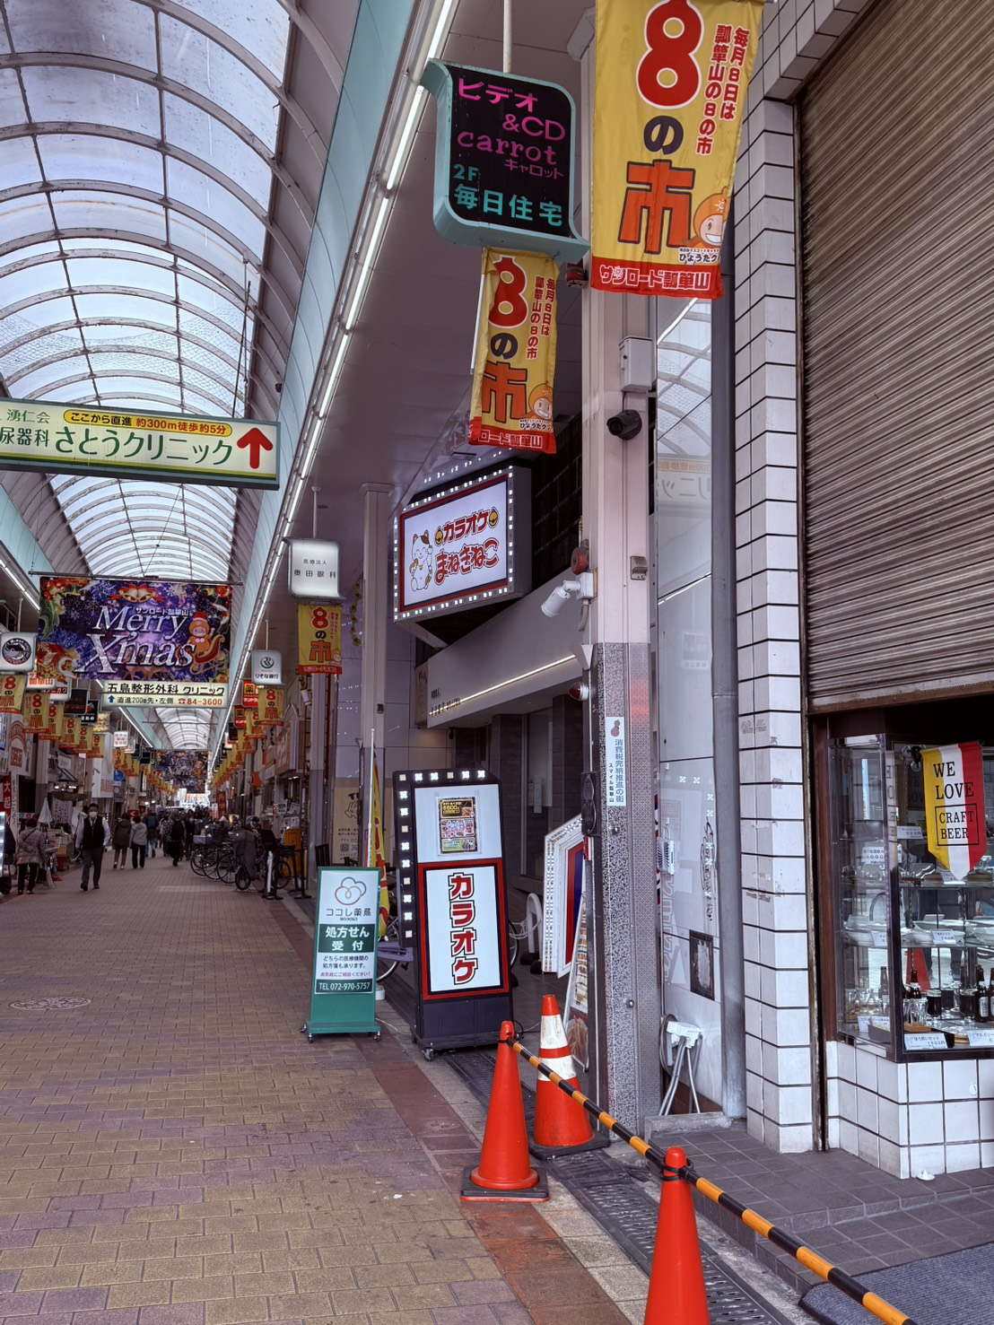
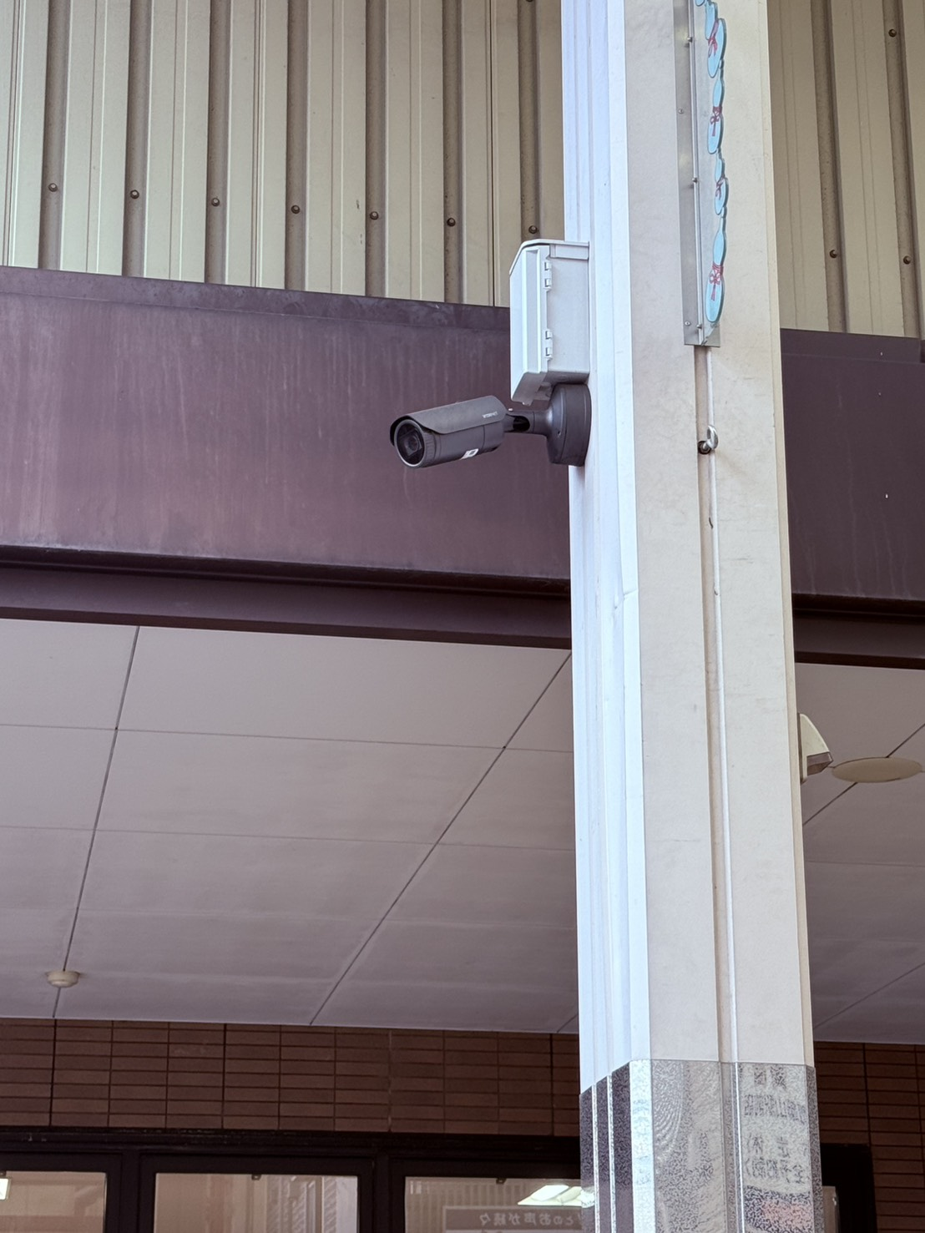
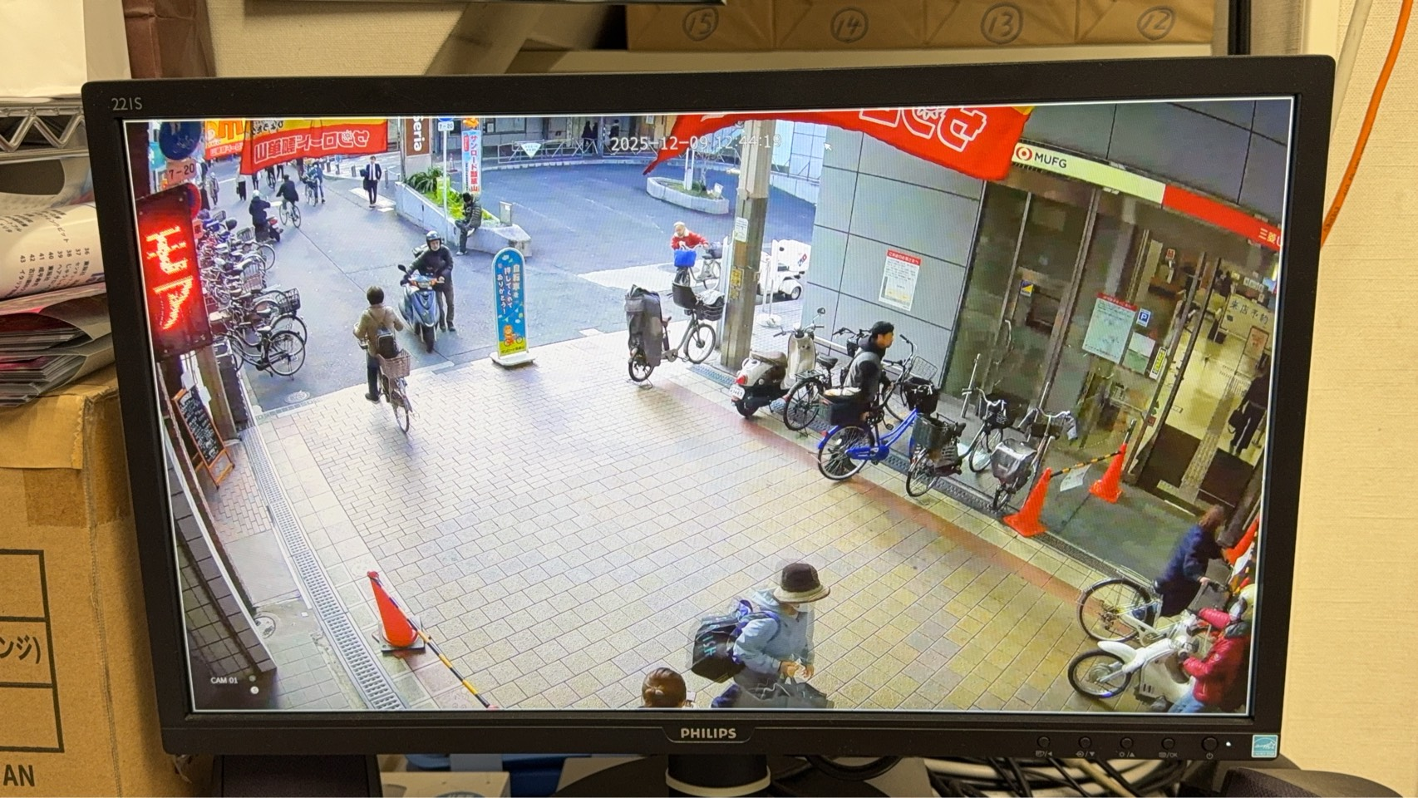
【令和8年3月20日時点】 R7-36 P5
〈商店街名〉 | 〈商店街の基本情報〉 |  |  | 〈過去の商店街レポート〉 | 〈過去の商店街レポートURL〉
瓢箪山中央商店街振興組合 | 所在地：大阪府東大阪市 最寄駅：近鉄奈良線 瓢箪山駅 店舗数：108店舗 |  |  | 医療従事者の皆さんに感謝の横断幕＜GoTo商店街＞(ndl.go.jp)(R2.7.16) 好評の「イルミネーション」と各自で楽しめる「スタンプラリー」＜GoTo商店街＞(ndl.go.jp) （R2.12.23）ほか | 所在地：大阪府藤井寺市 最寄駅：近鉄南大阪線 道明寺駅 店舗数：29店
〈事業名〉 |  |  |  | 〈過去の取り組み〉
防犯カメラを生かした地域貢献！ AIも活用し、より安心・安全にお越しいただける商店街へ |  |  |  | ■大阪府 令和2年度⼤阪府商店街等モデル創出普及事業
〈事業概要〉
■近鉄瓢箪山駅から改札を降りてすぐに位置する同商店街は、来街者や商店街を通って駅へ向かう通行者の安心・安全のために、平成17年からアーケード改修事業・防犯カメラ事業をスタートさせた。改修事業でLED化した街灯を営業時間終了後も点灯し続けるほか、令和4年に導入したAI機能付き防犯カメラ2台を含む合計27台のカメラで商店街と周辺の安全を見守るなど、地域の治安維持に寄与している。またAI機能による計測結果の蓄積により、通行者や来街者に対するより良い安全対策の検討が進むとともに、商店街にとっても今後の活性化にむけた検討のヒントとなるデータが得られた。
〈課題・現状〉 |  | 〈取組み内容〉 |  |  | 〈成果〉
■防犯カメラ設置のきっかけと変遷 ・駅の出入口に隣接する同商店街は、通勤・通学などで多くの人が行き交う。地域の主要な通りとして、より安全に通行できる環境を整えるため、H17年にアーケード改修事業と同時に、防犯カメラ設置事業を開始。その後、H25年には商店街の照明のLED化に加え、25台の防犯カメラも最新機種へ更新した。 ■AI防犯カメラ設置にむけて ・従来から交通量調査は行っていたが、人員を配置して目視で計測していたため、手間とコストが大きい点が課題であった。 ・人流データを観測し、平時とイベント時の違いを把握することで、より安全で参加してもらいやすいイベントづくりに活かしたい。 ・イベントで訪れた人を日常の来街につなげるために、どの客層へのアプローチが商店街の活性化に結びつくかを検討したい。 ・歩行者・自転車・バイクの通行者別・時間帯別の数を把握し、二輪車の通行量が多い時間は歩行者へ注意喚起を促すなど、AI機能で得た情報をもとに安心・安全な商店街をつくりたい。 |  | ■地域の防犯のために ・加盟店舗が広範囲に渡るため、これまでも、防犯カメラはアーケード内だけではなく、商店街周辺や駐輪場・駐車場も含めて設置するなど、通行量の多い場所を幅広く網羅出来るような監視システムを構築していたが、さらに、防犯体制を強化するためR4年にAI機能付きカメラを2台増設し、現在は27台の防犯カメラを設置。 ・防犯カメラの映像は同商店街周辺で事件・事故が発生した場合、捜査協力のため警察へ速やかに提供している。 ・防犯カメラでの見守りに加え、商店街の街灯も営業時間終了後や終電後も点灯させるなど、通行者がより安全に帰路に就けるような環境づくりを行っている。 ■AI防犯カメラによる人流データの蓄積 ・AIカメラを活用し、24時間体制で通行量を自動で計測。 ・プライバシー保護の観点から、計測データは、年齢・性別のほか徒歩や自転車などの通行方法に留め、さらに、データを直接閲覧出来る商店街関係者を限定している。 |  |  | ■計測結果の活用 ・AI防犯カメラの導入により、24時間体制で乗り物別に計測できたうえにコストダウンにつながっている。歩行者が危険な時間帯なども把握できるようになり、安全の啓発に役立てることが出来た。 ・年に5回開催している大きなイベントの来街者が平時と比較して毎回約3,000人増加していることが判明。イベントと平時それぞれに応じた取組を考えるヒントとなった。 ・リアルタイムでの人流把握により、特にイベント時は混雑回避の事前アナウンスや、より効率的な集客方法の検討が可能になった。 ■AI防犯カメラを活かした今後について ・1日の通行量が約9,000人から約7,500人に減少していることが確認された。鉄道利用者や居住者の減少も一因と考えられ、必要に応じて自治体や電鉄会社にも情報共有し連携を図りたい。 ・迅速な導入を優先したため、補助金の活用など費用面の検討ができなかった。今後は地域の安全性の強化などを踏まえた自治体との調整や支援策なども活用しながら設備を強化していきたい。
〈商店街のコメント〉
■平成17年から一貫して安心・安全に商店街に来ていただける様に防犯カメラ事業に取り組んできました。令和4年に警備会社からの提案を受けて新たにAI機能付きの防犯カメラを設置して、乗り物の多様化における時流にも対応できる体制で商店街の運営に取り組んでいます。今後はプライバシーに配慮しながら防犯、事故、事件を防ぐ抑止力として活用していくだけではなく、適切な設定やデータの活用の蓄積を行い、商店街のイベントもですが、各店舗への販売促進に繋がるようなアドバイスが出来るような運営をしていきたいと思います。
〈写真〉 |  |  | 〈連携・協力〉
 |  |  | ■主催：瓢箪山中央商店街振興組合
 |  |  | 〈HP・SNS等〉
 |  |  | ■瓢箪山中央商店街振興組合 公式HP：https://3610.jp/ ■瓢箪山中央商店街振興組合 Instagram https://www.instagram.com/sunroadhyota/
同商店街に設置されている防犯カメラ
防犯カメラからの映像

Slide 7

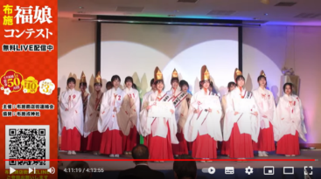
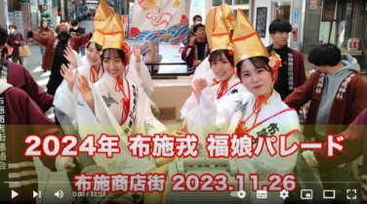
【令和6年11月22日時点】 R6-20 P6
〈商店街名〉 | 〈商店街の基本情報〉 |  |  | 〈過去の商店街レポートURL〉 | 〈過去の商店街レポートURL〉
布施商店街連絡会 | 所在地：東大阪市 最寄駅：近鉄奈良線・大阪線布施駅すぐ 店舗数：450店 |  |  | 大阪府／布施戎福娘コンテストの開催！〜ライブ配信で布施の文化を広く発信〜 ＜モデル創出事業＞ (ndl.go.jp) (R3.12.4) 大阪府／福娘が選ぶお店８選！若者へ向けて商店街の魅力を発信 ＜モデル創出事業＞ (ndl.go.jp)(R3.11.18) ほか | 所在地：大阪府藤井寺市 最寄駅：近鉄南大阪線 道明寺駅 店舗数：29店
〈事業名〉 |  |  |  | 〈過去の取り組み〉
福娘コンテストのオンライン配信と「福娘が選ぶお店８選！街歩きMAP」の制作・発信 |  |  |  | ■大阪府 令和3年度大阪府商店街等モデル創出普及事業
〈事業概要〉
■若者や女性客に商店街の魅力を発信するため、布施の文化として40年以上続く布施戎の福娘コンテストで選ばれた福娘がおすすめする商店街界隈のお店を紹介した「街歩きマップ」を制作。また福娘コンテストの「オンライン配信」や、製作した「街歩きマップ」も配信する商店街公式LINEアカウントへリンクする「QRコード入りのオリジナルマスク」を制作するなど、ICTを活用して文化と商店街の情報発信強化に取り組んだ。
〈課題・現状〉 |  | 〈取組み内容〉 |  |  | 〈成果〉
①商店街の認知向上 ・若者や女性客を商店街に呼び込みたい。 ・商店街の魅力を発信したい。 ・例年開催される福娘コンテストの福娘に、コンテスト以外でも 活躍の場を用意したい。 |  | ・「福娘が選ぶお店8選！街歩きMAP」の制作 ・商店街に隣接する布施戎神社の福娘が選ぶ、布施界隈のオススメのお店を紹介する冊子を制作。店舗の基本情報だけでなく、福娘のオススメの商品や食べ方などを写真入りで紹介。 ・商店街店舗や近隣施設で冊子を配布するとともに、データ版を商店街WebサイトやLINE、Facebookで配信した。 |  |  | ・「街歩きMAP」の配布・配信後には、商店主からは「マップ片手に商店街を歩く若者が増えた。」や「若いお客さんの来店が増えた」なのどの反響の声を頂いた。 ・福娘の活躍により、近隣の大学にも商店街の魅力を発信することができ、若者の来街者が増加した。
②40年以上続けている福娘コンテストの普及活動 ・コロナ禍でもコンテストを継続するため、デジタル活用に取り組みたい。コンテストの生配信を行いたい。 ・あわせて、当日来場できない方や、地元以外の方にも福娘コンテストを楽しんでもらいたい。 ・SNSを活用して情報発信をしたい。 |  | ・福娘コンテストの生配信をYouTubeで実施。布施戎神社と福娘を全国に広く発信した。 ・コンテスト開催前には商店街SNSで情報発信を行い、地元の方はもちろん、地元以外の方にも広く知ってもらえるように工夫した。 ・商店街公式LINEにリンクする「QR入りオリジナルマスク」1,000枚を制作。会員店舗に配布し、LINE友だち登録増加に取り組んだ。 |  |  | ・SNSを活用して情報発信を行ったことにより、前年よりも福娘コンテストの参加者が増加し、広く認知された。 ・福娘コンテストの「オンライン配信」は、R3年度を皮切りに毎年実施しており、視聴回数は3,100回を超えている。R6年度も11月にオンライン配信を予定している。 ・QR入りオリジナルマスクを配布したことによって、LINEの友だち登録者数は2,870人と増加し続けている。（R6.9月現在）
〈商店街のコメント〉
■コロナ禍で、商店街が得意としてきた人を集めることができなくなっていた中で、初めての試みとなる「福娘コンテスト」のライブ配信ができ、多くの人にご視聴いただき、布施戎神社や福娘といった布施の文化・魅力を広く発信できたことは大変有意義でした。また、SNSを活用したことで、布施のまちには何十年も続く文化があることを、地元以外の人にも広く知ってもらうきっかけになりました。 ■これからも、周辺の大型店や布施戎神社をはじめとした地域の様々な団体と協力し、布施のまちの活性化に取り組んでいきたいと考えています。
〈写真〉 |  |  | 〈連携・協力〉
 |  |  | ■主催：布施商店街連絡会 ■後援：東大阪市、東大阪商工会議所 ■協賛：布施戎神社
 |  |  | 〈HP・SNS等〉
 |  |  | ■大阪府商店街魅力発見サイト「ええやん！大阪商店街」 商店街紹介ページ https://osaka-shotengai-info.com/ss/fuse/ ■布施商店街連絡会 HP https://fuse.osaka.jp/ ■布施商店街連絡会 facebook https://ja-jp.facebook.com/fuserenrakukai/
R3年度 福娘が選ぶお店8選！
街歩きＭＡＰ
R5年度 福娘コンテストの
「オンライン配信」YouTube
R5年度 2024布施戎福娘決定！
お披露目パレード YouTube

